Slide 1
Содружество Независимых государств !
Членство в СНГ

Slide 2
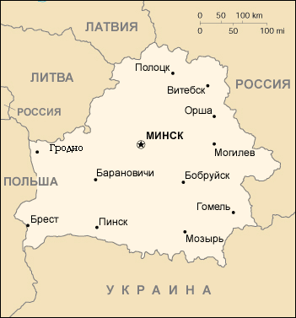
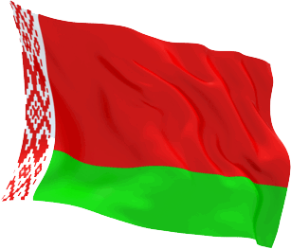
Республика Беларусь Территория – 207,6 тыс. кв.км. Население – 9,5 млн. человек. Столица – город-герой Минск (1,9 млн. жителей). Денежная единица – белорусский рубль. Беларусь является многонациональным и многоконфессиональным государством, в котором представлено более 140 этнических групп. Основная религия – христианство. республика Беларусь – унитарное демократическое социальное правовое государство. Глава государства – Президент Республики Беларусь. Представительным и законодательным органом является парламент – Национальное собрание Республики Беларусь, состоящее из двух палат – Палаты представителей и Совета Республики. Исполнительная власть – Совет Министров Республики Беларусь во главе с Премьер-министром. Находясь в центре Европы, Республика Беларусь имеет важное геополитическое положение для сообщений запада и востока, севера и юга. Беларусь располагает значительным экономическим, научно-техническим, инновационным и промышленным потенциалом. Имеет развитые автомобилестроение, тракторостроение, сельскохозяйственное машиностроение, электротехническую, нефтеперерабатывающую, фармацевтическую, легкую промышленность, а также производство продовольственной продукции и минеральных удобрений.

Slide 3
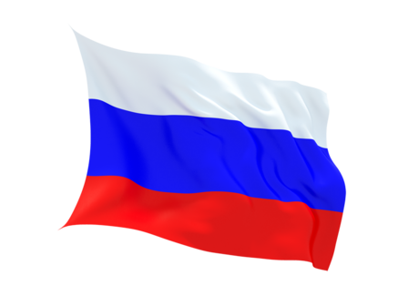
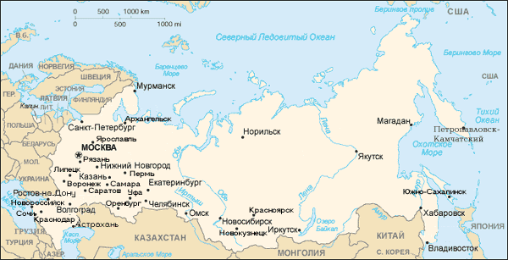
Российская федерация Площадь – 17075,400 кв. км. Население – 141 914 500 человек. Столица – Москва (10 563 000 млн. человек). Другой город федерального значения – Санкт-Петербург (4 600 000 млн. человек). Основные религии – христианство, ислам, буддизм, иудаизм. Основные статьи экспорта – продовольственные товары и сельскохозяйственное сырье, минеральные продукты, продукция химической промышленности, каучук, кожевенное сырье, пушнина, древесина и целлюлозно-бумажные изделия, текстиль, металлы, драгоценные камни и изделия из них, машины, оборудование и транспортные средства. Форма государственного устройства – федеративная. Форма правления – республиканская. Глава государства – Президент, избирается на 6 лет на основе всеобщего равного и прямого избирательного права при тайном голосовании. Глава правительства – Председатель правительства, назначается Президентом с согласия Государственной Думы. Федеральное собрание – парламент, является представительным и законодательным органом. Состоит из двух палат – Совета Федерации и Государственной Думы. В Совет входят по два представителя от каждого субъекта России – по одному от представительного и исполнительного органов государственной власти. Дума состоит из 450 депутатов и избирается сроком на 5 лет. Россия - постоянный член Совета Безопасности ООН.

Slide 4
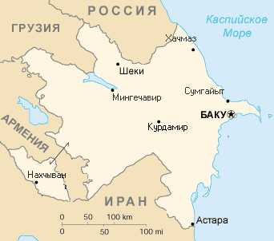
Азербайджанская республика Площадь – 86 600 кв. км. Население – 9 000 000 Столица – город Баку (население 2 545 000). Другие крупные города – Гянджа (население 357 000), Сумгаит (население 508 765). Высшая точка – гора Базардюзю (4485 м). Основные религии – ислам, христианство, иудаизм. Основные статьи экспорта – химикаты, алюминий, продукты питания, продукция машиностроения, нефть, природный газ, текстиль, табак. Форма государственного устройства – унитарное государство. Форма правления – республика. Глава государства – Президент, избирается всенародно на 5 лет. Глава правительства – Премьер-министр, назначается Президентом. Высший законодательный орган — Национальное собрание (Милли Меджлис), срок полномочий 5 лет.

Slide 5
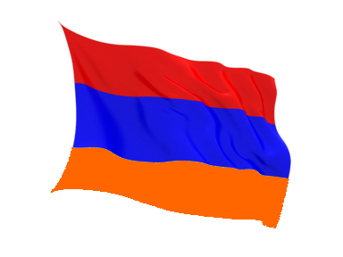
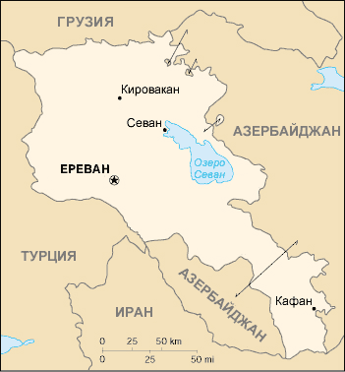
Республика Армения Площадь – 29 740 км. Население – 3 238 900. Столица – Ереван (1 088 300). Другой крупный город – Гюмри (168 918). Высшая точка – гора Арагац (4090 м) Основная религия–христианство. Государственный язык – армянский. Денежная единица – драм. Основные статьи экспорта – драгоценные камни, химикаты, продукты питания, продукция машиностроения, оборудование, медная руда. Форма государственного устройства – унитарное государство. Форма правления – республика. Глава государства – Президент, избираемый всенародно на 5 лет. Глава правительства – Премьер-министр, назначается президентом. Высший законодательный орган – Национальное Собрание, срок полномочий депутатов 5 лет.

Slide 6
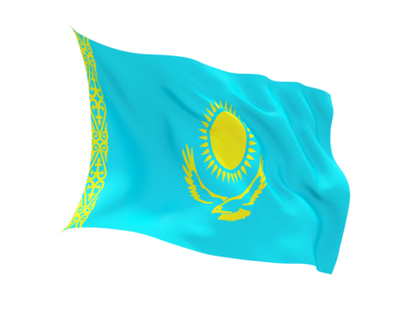
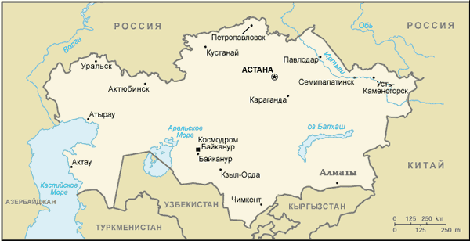
Республика Казахстан Площадь – 2 724,900 кв. км. Население – 16 433 000. Столица – Астана (697 257). Другой крупный город – Алматы (1 434 755). Государственный язык – казахский. Основная религия – ислам, христианство. Денежная единица – тенге. Основные статьи экспорта – нефть и нефтепродукты, металлы, руды, зерновые культуры. Форма государственного устройства – унитарное государство. Форма правления – президентская. Глава государства – Президент, избирается на 5 лет. Глава правительства – Премьер-министр, назначается Президентом. Высший законодательный орган – Парламент, состоящий из двух палат, Сената и Мажилиса. Срок полномочий депутатов Сената – 6 лет, депутатов Мажилиса – 5 лет.

Slide 7
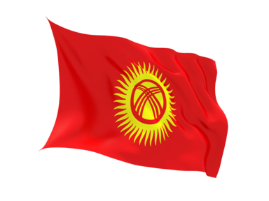
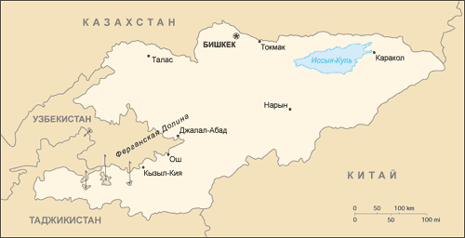
Кыргызская республика Площадь – 198 500 кв.км. Население – 5 382 000. Столица – Бишкек (более 1 млн. чел.). Другой крупный город – Ош (234 000). Высшая точка страны – Пик Победы (7439 м). Основные языки – кыргызский (государственный), русский (официальный). Основные религии – ислам, христианство. Денежная единица – сом. Основные статьи экспорта – сельхозпродукция, продукция машиностроения, промышленные товары, шерсть, химикаты, металлы. Форма государственного устройства – унитарное государство. Форма правления – парламентская республика. Глава государства – Президент, избирается на 6 лет. Глава правительства – Премьер министр, назначается Президентом, после утверждения его кандидатуры парламентом республики. Высший законодательный орган – Жогорку Кенеш (Парламент) Кыргызской Республики, срок полномочий депутатов 5 лет.

Slide 8
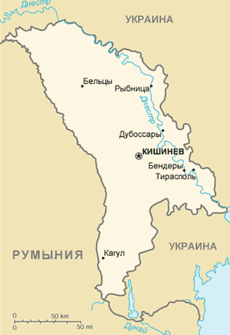
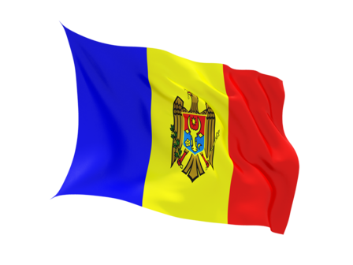
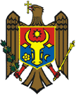
Республика Молдова Площадь – 33 700 кв. км. Население – 3 572 000. Столица – Кишинев (717 900). Другие крупные города: Тирасполь, Бельцы, Бендеры, Рыбница, Кагул. Высшая точка – гора Баланешты (429 м). Государственный язык – молдавский. Основная религия – христианство. Денежная единица – лей. Основные статьи экспорта – химикаты, продукты питания, вино, продукция машиностроения, текстиль, табак. Форма государственного устройства – унитарное государство. Форма правления – республика. Глава государства – Президент, избирается на 4 года. Глава правительства – Премьер-министр, назначается Президентом. Высший законодательный орган – Парламент, срок полномочий 4 года.

Slide 9
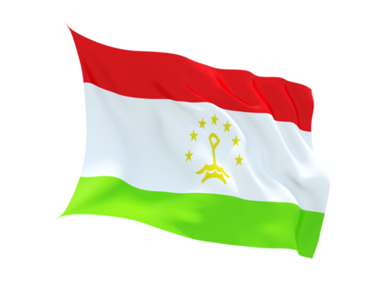
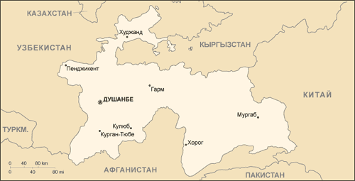
Республика Таджикистан Площадь –143,1 тыс. кв. км. Население – на 01.07.2010 года 7594,5 тыс. человек. Столица – Душанбе (708,3 тыс. человек). Другой крупный город – Худжанд (158,2 тыс. человек). Высшая точка – Пик Исмоили Сомони (7495 м.). Государственный язык – таджикский. Основная религия – ислам. Денежная единица – сомони. Основные статьи экспорта – хлопок, продукты питания, металлы, текстиль, фрукты, овощи. Форма государственного устройства – унитарное государство. Форма правления – республика. Глава государства – Президент, избирается на 7 лет. Глава правительства – Президент. Высший законодательный орган – Маджлиси Оли-парламент, срок полномочий 5 лет.

Slide 10
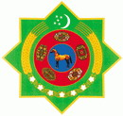
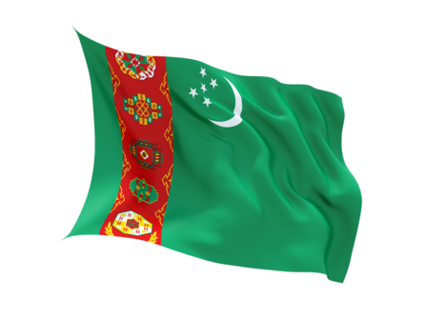
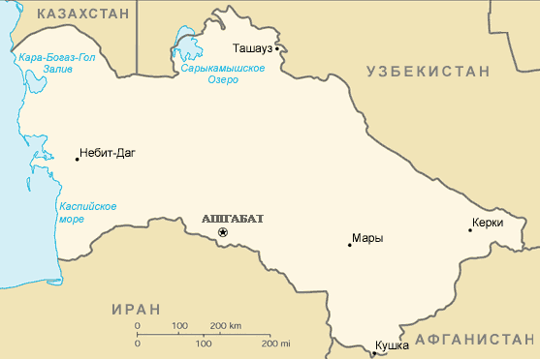
Туркменистан Площадь – 491, 2 тыс. кв. км. Столица Туркменистана – Ашхабад. Туркменистан – многонациональное государство. В стране проживают представители более 100 наций и народностей. Основную часть населения страны составляют туркмены. Самой распространенной религией на территории Туркменистана является ислам. Национальная валюта – манат. Туркменистан обладает мощным и достаточно диверсифицированным производственно-экономическим потенциалом. Базовыми отраслями экономики являются топливно-энергетический, химический и нефтехимический комплекс, машиностроение и металлообработка, текстильная промышленность, сельское хозяйство и перерабатывающие отрасли АПК, строительство, транспорт и связь. Основными статьями экспорта являются природный и сжиженный газ, нефть и нефтепродукты, минералы, химикаты и химические удобрения, электроэнергия, строительные материалы, хлопок-волокно и хлопчатобумажная пряжа, ткани и текстильные изделия, сельскохозяйственная продукция, потребительские товары. Туркменистан – демократическое, правовое и светское государство, в котором государственное правление осуществляется в форме президентской республики. Высшим должностным лицом в стране, главой государства и исполнительной власти является Президент. Меджлис (Парламент) является высшим представительным органом, осуществляющим законодательную власть, срок полномочий 5 лет.

Slide 11
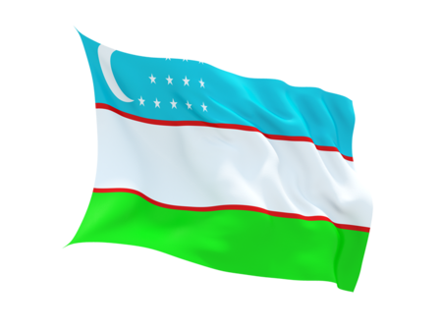
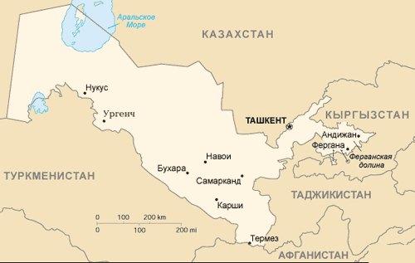
Республика Узбекистан Площадь 448 970 кв. км. Население – 28 466 393 чел. (на 01.01.2011 г.). Столица – Ташкент (2 261 545 чел.). Другие крупные города – Самарканд, Бухара, Андижан. Высшая точка – Бабатаг (4 688 м.). Государственный язык – узбекский. Основная религия – ислам. Денежная единица – сум. Основные статьи экспорта – энергоносители и нефтепродукты, хлопковое волокно, продовольственные товары, услуги, черные и цветные металлы, машины и оборудование, химическая продукция и изделия из нее. Форма правления – республика. Глава государства – Президент, избирается на 7 лет. Глава правительства – Премьер-министр. Высший законодательный орган – Олий Мажлис (состоит из двух палат: верхняя – Сенат, нижняя – Законодательная палата), срок полномочий 5 лет.

Slide 12
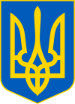
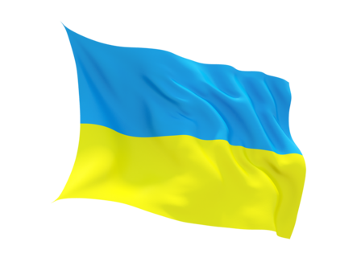
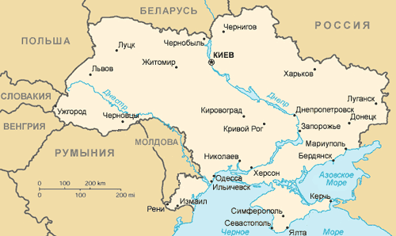
Украина Площадь – 603,700 кв. км. Население – 45 962 900. Столица – Киев (2 797 553). Другой крупный город – Харьков (1 447 070). Высшая точка – гора Говерла (2061 м). Государственный язык – украинский. Основная религия – христианство. Денежная единица – гривна. Основные статьи экспорта – металлы, продукция машиностроения, пищевые продукты, химикаты, текстиль. Форма государственного устройства – унитарное государство. Форма правления – республика. Глава государства – Президент, избирается на 5 лет. Глава правительства – Премьер-министр, назначается Президентом с согласия более чем половины от конституционного состава Верховной Рады Украины. Высший законодательный орган – Верховная Рада, срок полномочий 5 лет.

